Slide 1
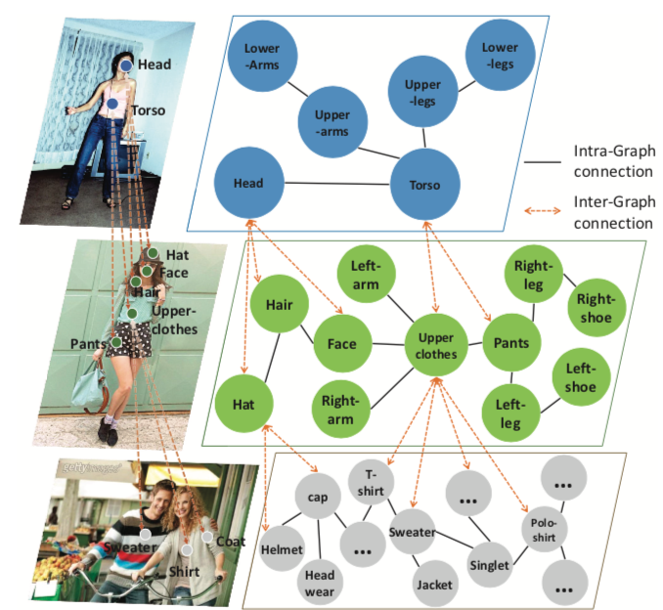

Slide 2

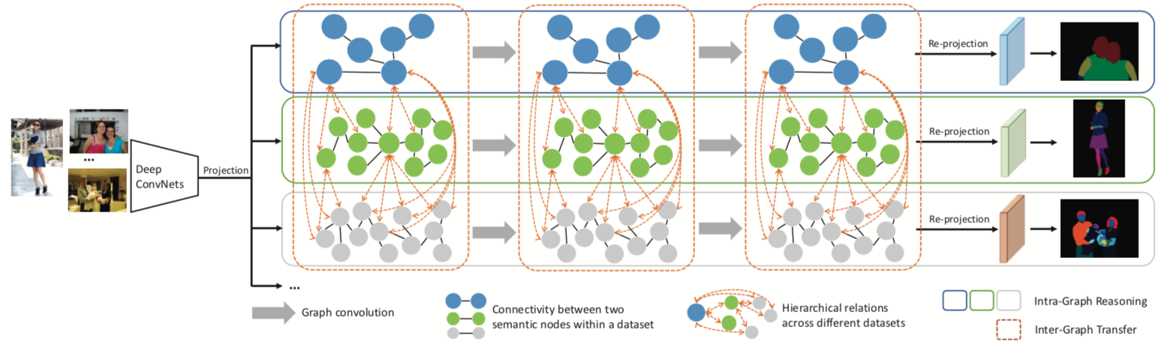






【Graphomy のアーキテクチャ図】
縮約された無向グラフ
画像から抽出された特徴量を
グラフへ写像
無向グラフ $G=\left(V,E\right)$
$$Z=φ\left(X,W\right)$$
頂点 $V$
辺 $E$
$$Z_{t}=Z_{t}+σ\left(A_{tr}Z_{s}W_{tr}\right)$$

Slide 3
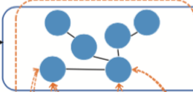
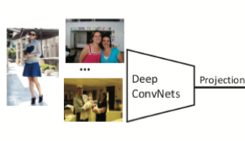
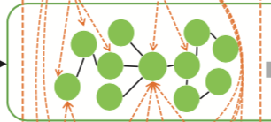
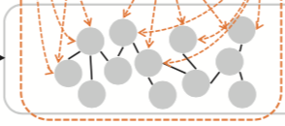
【Intra-Graph Reasoning】
同じデータセット内の頂点間をつなぐ辺構造を学習する

Slide 4
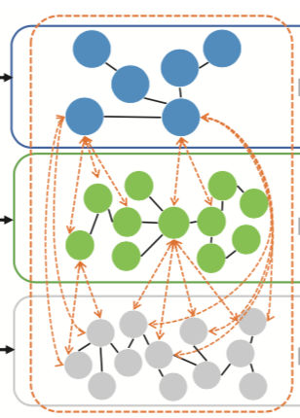
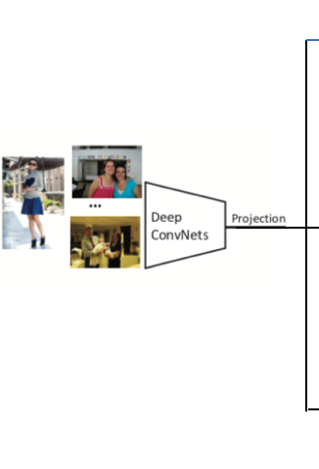



【Inter-Graph Transfer】
転送元の無向グラフ
$$G_{s}=\left(V_{s},E_{s}\right)$$
異なるデータセット内で包含関係をもつ頂点間を
つなぐ辺構造を学習する
転送先の無向グラフ
$$Z_{t}=Z_{t}+σ\left(A_{tr}Z_{s}W_{tr}\right)$$
$$G_{t}=\left(V_{t},E_{t}\right)$$

